Slide 1

Calculator
김현석 김용덕 박효연

Slide 2
Calculator
구조체 선언
Bigger 함수
Main 함수
Shift
더하기
빼기
곱하기
나누기
결과창

Slide 3
구조체 선언
struct s
{
char num1[100];
char num2[100];
int number;
int n1;
int n2;
};

Slide 4
Bigger 함수로 크기 비교
int bigger(char* dan, char*gan,int lon, int pa)
{
int in;
if(lon>pa) return 1;
else if(pa>lon) return 2;
else{
for(in=0;in<lon;in++)
{
if(dan[in]>gan[in])
{
return 1;
break;
}
else if(dan[in]<gan[in]) {return 2;
break;
}
return 1;
}
}
}
}

Slide 5
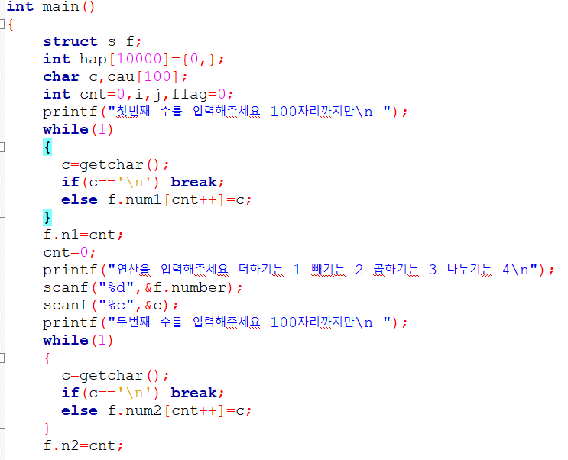
Main 함수

Slide 6
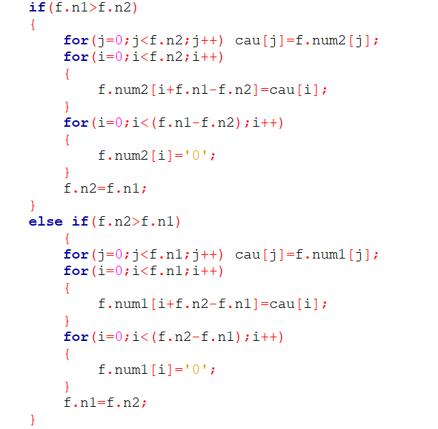
Shift 과정

Slide 7
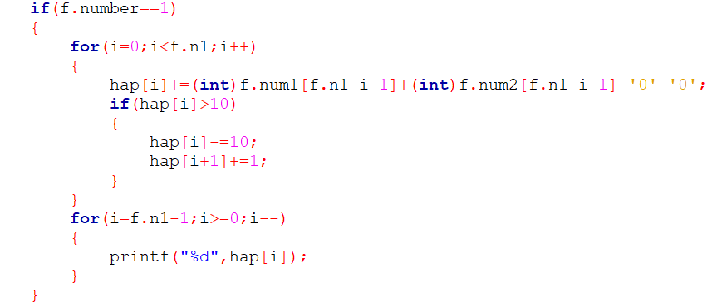
덧셈과정

Slide 8
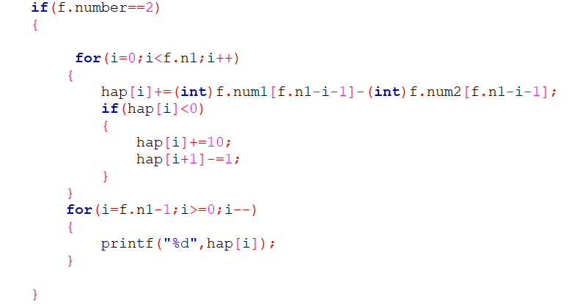
뺄셈과정

Slide 9
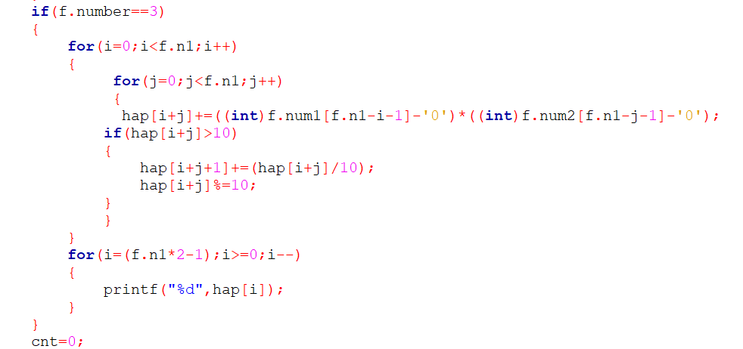
곱셈과정

Slide 10
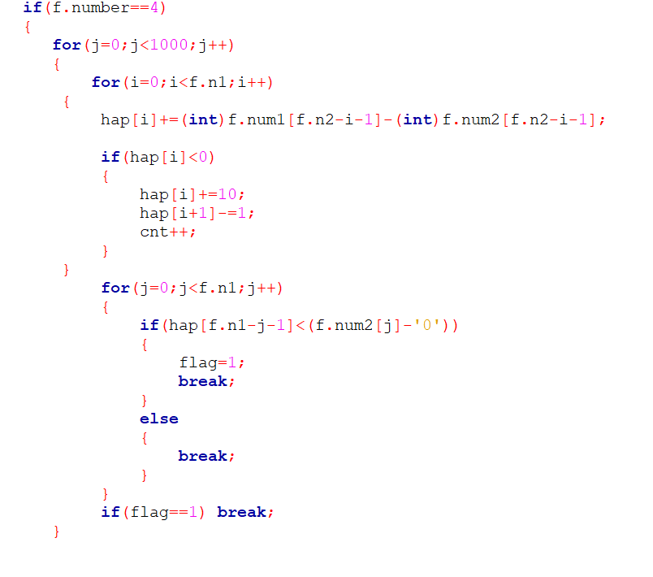
나눗셈과정

Slide 11
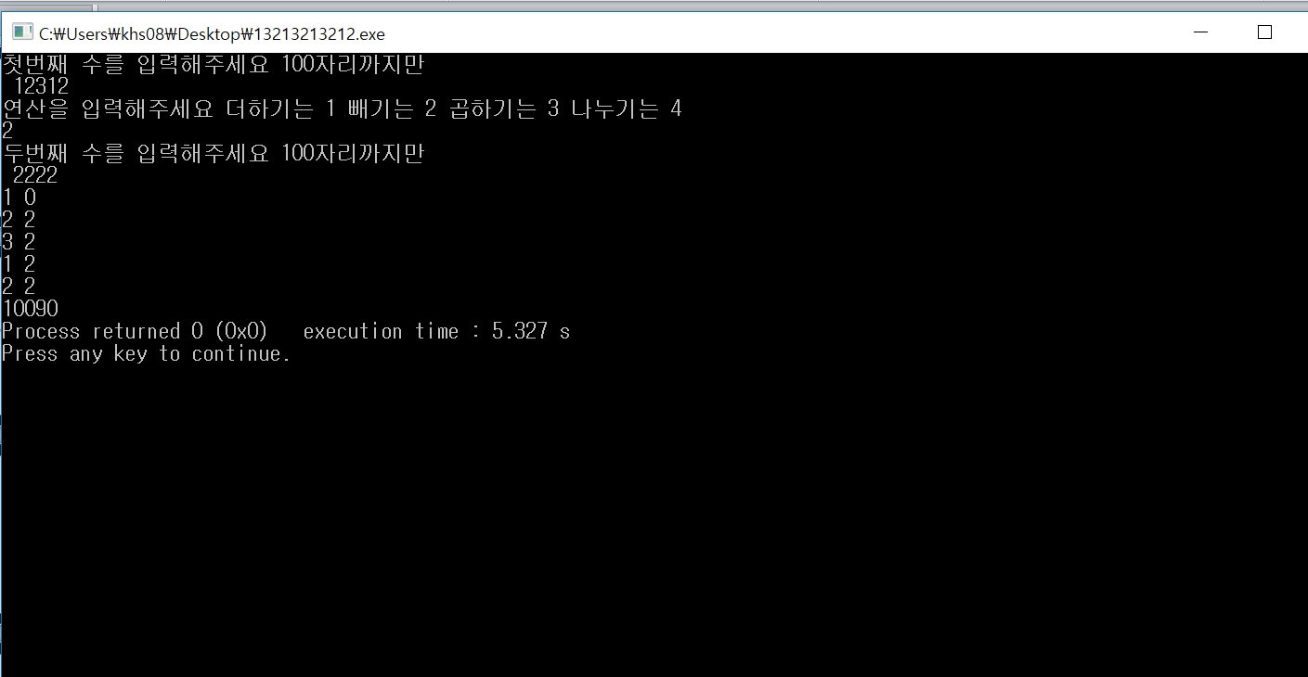
결과창

